Slide 1

Escursioni in italia

Slide 2
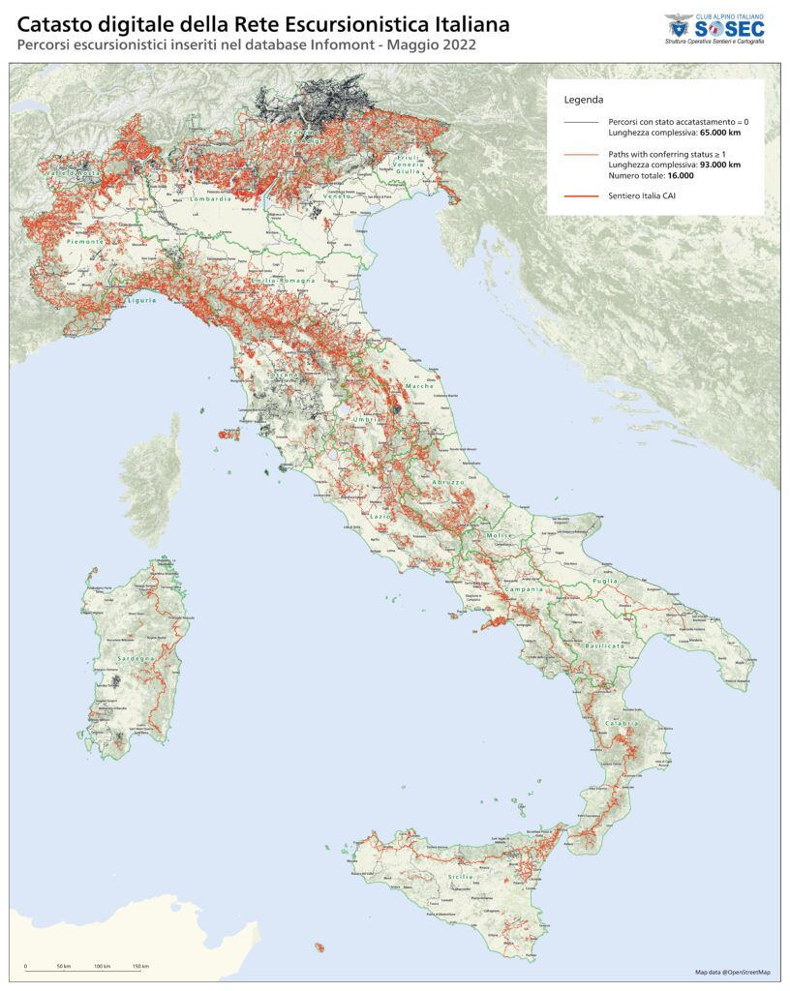
Percorsi escursionistici (maggio 2022) mappa club alpino italiano

Slide 3
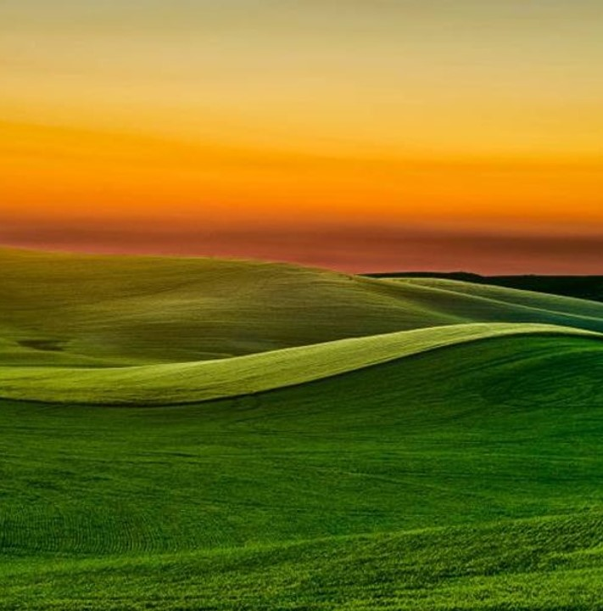
Goals
Piattaforma informativa per gli utenti
Fornire un’analisi temporale
Individuare le mete più ambite
Mostrare il gap tra Nord-Centro-Sud
Identificazione dei trend
Conclusioni per turismo ed economia

Slide 4
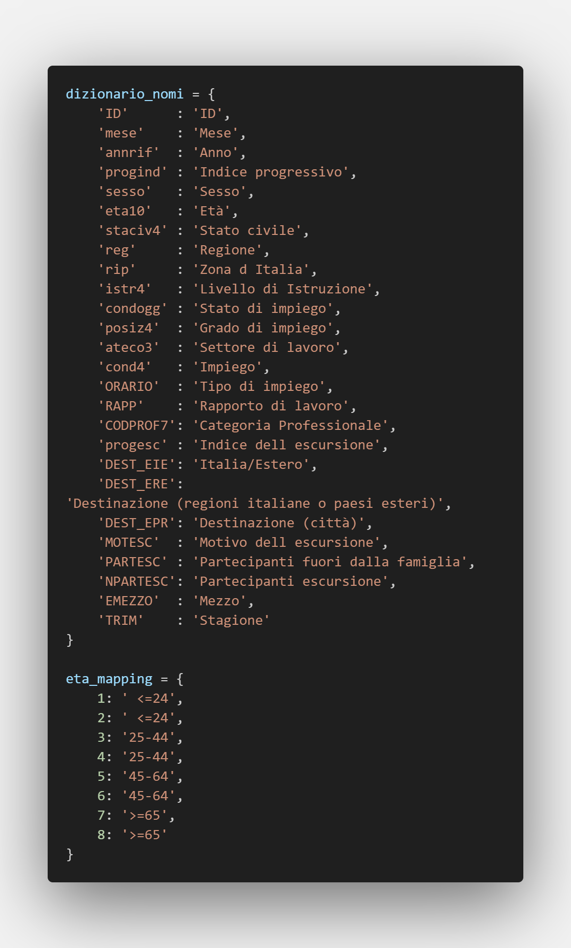
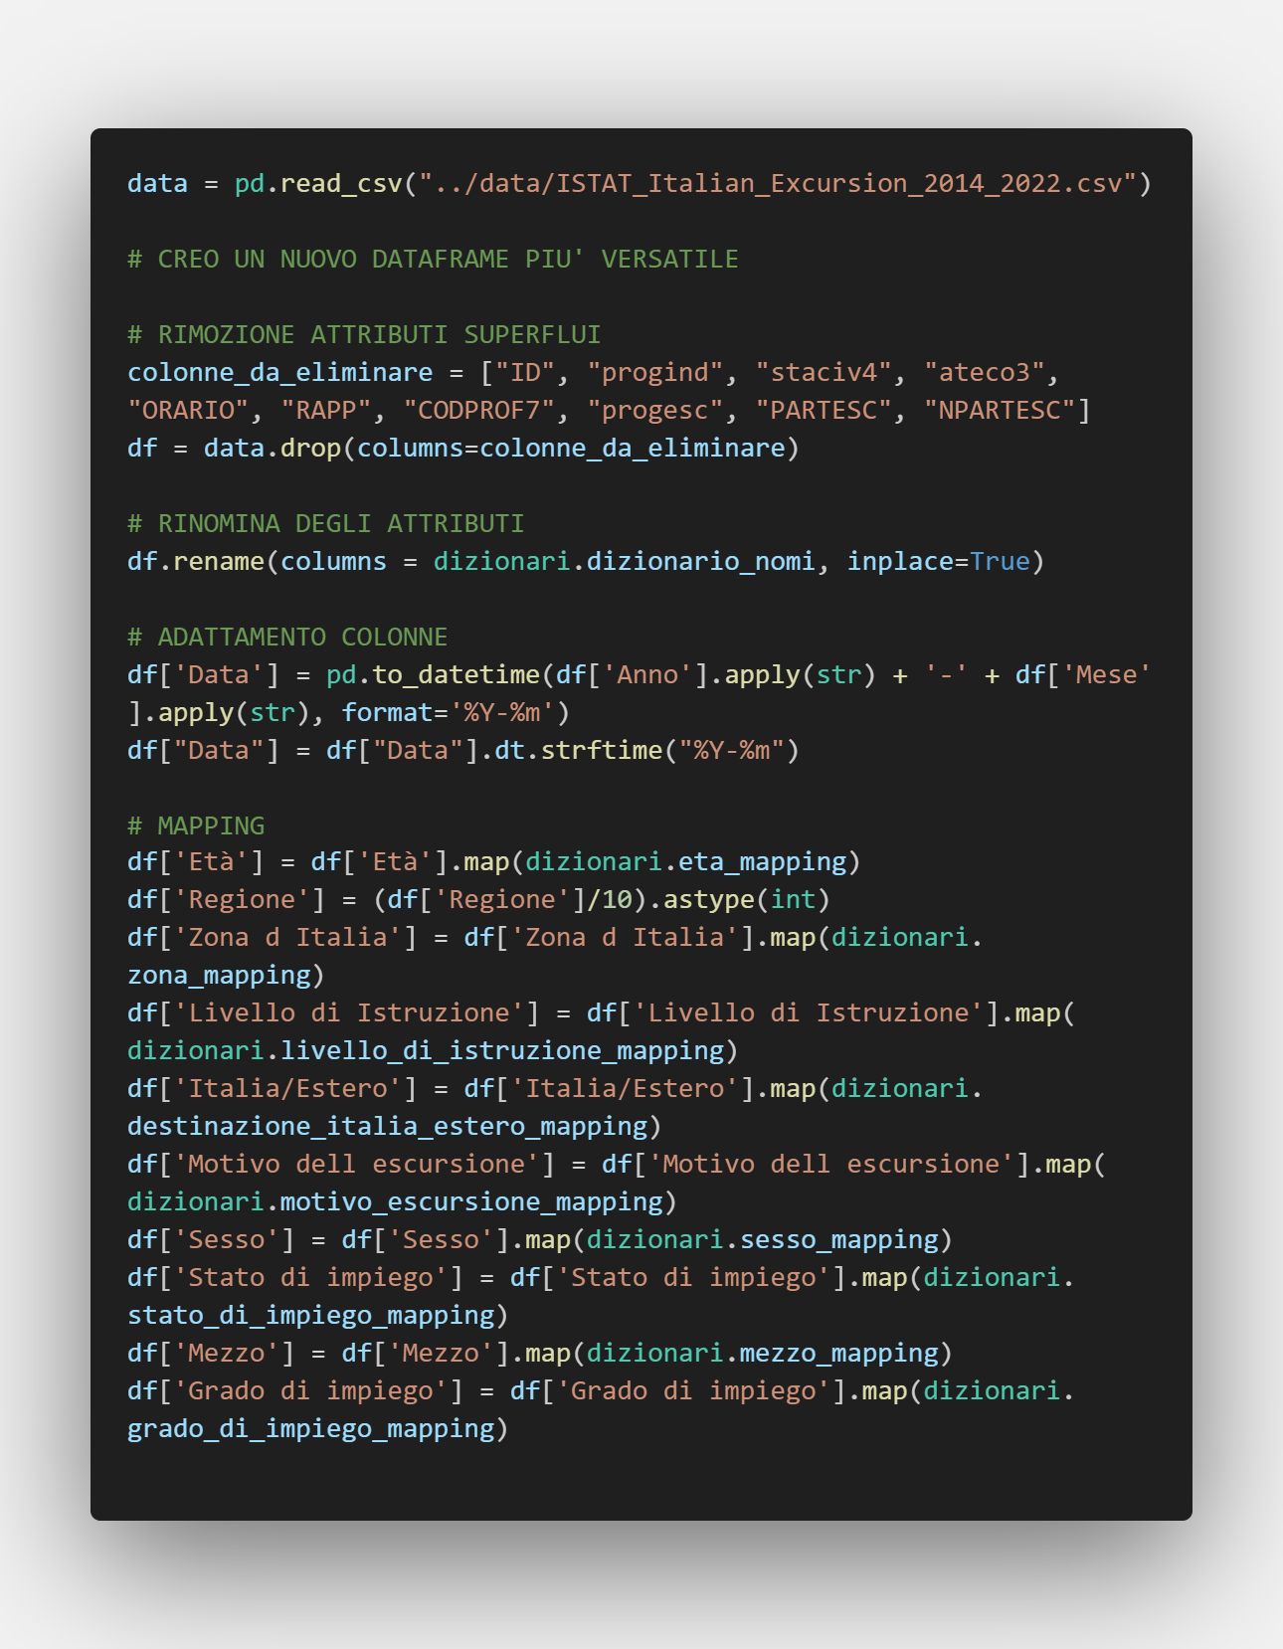
Fonte dati: Kaggle (from ISTAT)
Link: https://www.kaggle.com/datasets/marcellosemboli/istat-italian-excursions-2014-2022/data
Data processing:
ISTAT_Italian_Excursion_2014_2022.csv
dizionari.py
dashboard.ipynb

Slide 5
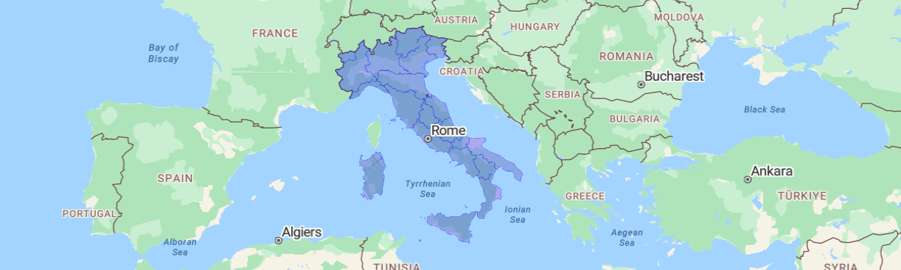
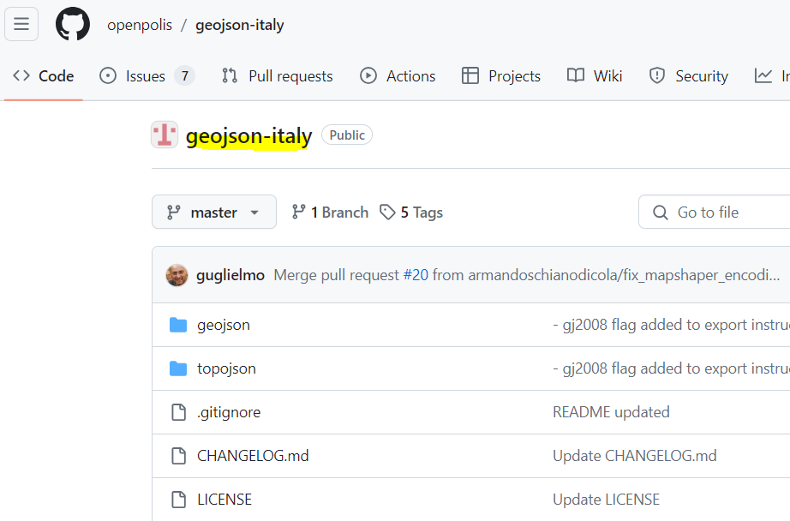
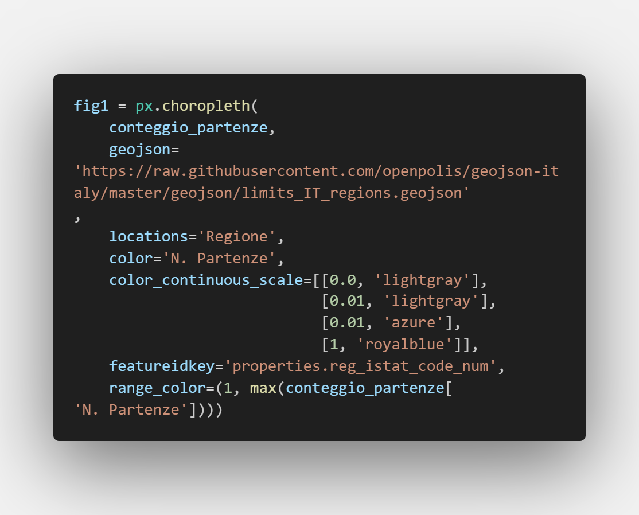
GEOJSON-ITALY (ISTAT)
Come la abbiamo utilizzata?

Slide 6
RINGRAZIAMO PER L’ATTENZIONE
Walter signoretti s5240038
Andrea cattarinich s5137057
6

